Slide 1
Beschleunigerkonstruktion im 3D CAD
Schlusswort zum M-Bereichs-internen Workshop
Markus Hüning
03.09.2019

Slide 2
Was man sich merken könnte
Wir haben eine Reihe von Konzepten, Anleitungen und Strukturen vorgestellt, die darauf abzielen, das Erstellen von großen CAD Modellen zu ermöglichen bzw. effizienter zu gestalten
Eine Baugruppenstruktur, die es Gruppen/Gewerken erlaubt, gemeinsam am Gesamtmodell zu arbeiten und doch klare Verantwortungsbereiche zu trennen
Ein System von Einstiegspunkten, die es ermöglichen, je nach Anwendungsfall verschiedene Sichten auf das Modell zu verwenden
Ein System zum Verwalten verschiedener Konfigurationen einer Anlage, das Doppelungen vermeidet, wo es nur geht
Eine verbesserte Methode, um das Konzept der Detaillierungsgrade in einem Modell zu vereinen, um nahtlos vom einen DG in den anderen umzuschalten
Steuerpart als Nachfolger für die Steuerskizze zusammen mit einem Satz von Scripten, die die Menge von Handarbeit reduzieren sollen

Slide 3
Was noch zu tun ist
Testen → Feedback → Nachjustieren …
Prüfung, ob das Konzept skaliert Es gibt ein Konzept zur Segmentierung, welches aber bei SINBAD/ARES nicht sinnvoll getestet werden konnte
Erweiterung des Konzeptes des Lattice-Steuerparts (insbes. In Hinblick auf PETRA IV)
Periodizität
Girder
Konsolidierung der verwendeten Scripts (und Übergabe)
Support

Slide 4
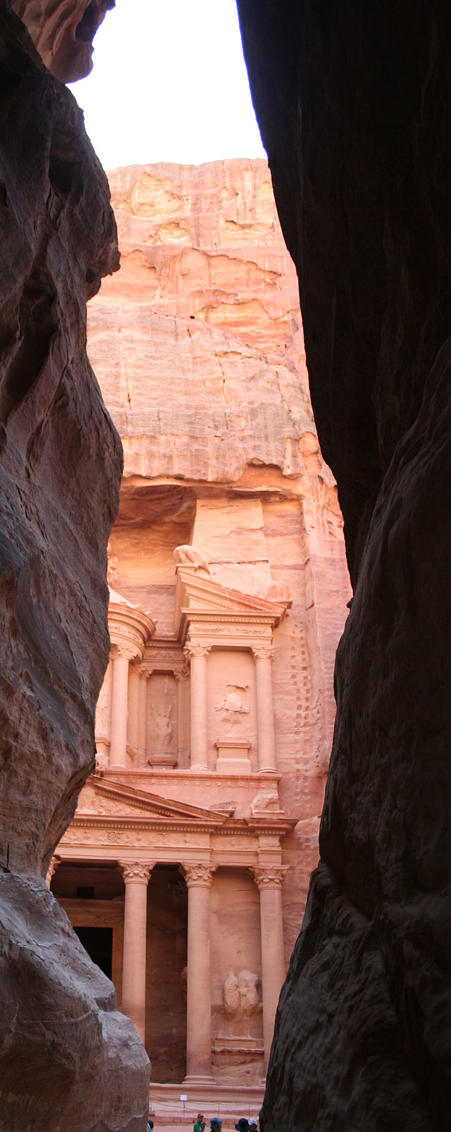
PETRA IV
Konstruktionsumgebung muss möglichst schnell aufgesetzt werden Ziel: Diskussionsfähiger Vorschlag noch dieses Quartal (Folgetermin am 01.10.?)
Erweiterung des Konzeptes (s.o.) notwendig
Da das Projekt in die TDR-Phase übergeht, muss eine CAD-Unterstützungsgruppe (WP) formiert werden (Ebenso für das PLM insgesamt)

Slide 5
XFEL
Migration geht voran, Bereich um XS1 am weitesten
Detaillierungsgrade DG2&DG3, zuschaltbar in einzelnem Modell
Quellen I-DEAS und SolidEdge
Steuerskizze nicht mehr gepflegt, aber Elemente, die damit platziert wurden, bleiben auf Position (fix)
Per Steuerpart Platzhalter (DG1) eingesetzt
Zum Vergleich mit altem Modell
Layout Design für LUXE
Genaueres in Follow-up Meeting (17.09.)

Slide 6
Weitere Schritte
Diskussion mit Experten, inwieweit alle Anforderungen abgedeckt sind
Diskussion mit Experten (Normstelle?), inwieweit das vorgestellte Konzept verbindlich werden soll (und wie eine Unterstützung dafür aussehen könnte)
Gezielte Schritte, weitere Punkte zu identifizieren, wo NXTC noch besser auf DESYs Bedürfnisse zugeschnitten werden kann

